Slide 1
Kuidas valida projekti indikaatoreid ja hinnata mõju
ehk „mõju hindamise kiirabi“ veebiseminar
Aktiivsete Kodanike Fondi taotlejaile
7.08.2019
Jaan Aps, Stories For Impact OÜ
jaan@storiesforimpact.com

Slide 2
Eeldatav positiivne mõju = enda tiimi inspireerimine + selle (loogiliselt ja veenvalt esitatud) kirjeldus annab palju punkte taotluse hindamisel
Projekti olulisus programmi eesmärke arvestades 20 punkti = mida ja miks üldse on vaja mõjutada?
Mõju 15 punkti = mis võiks muutuda paremaks (programmi eesmärke arvestades)?
Metoodika 20 punkti = kuivõrd konkreetne viis, mille olete mõjutamiseks valinud, võiks aidata soovitud tulemuseni jõuda?
Jätkusuutlikkus 10 punkti = kuivõrd võiks loodud positiivne mõju olla püsiv?
Taotleja kogemused ja võimekus 15 punkti = milline on tõendusmaterjal, et just Sinu tiimil võiksid olla eeldused soovitud tulemusteni jõudmiseks?

Slide 3
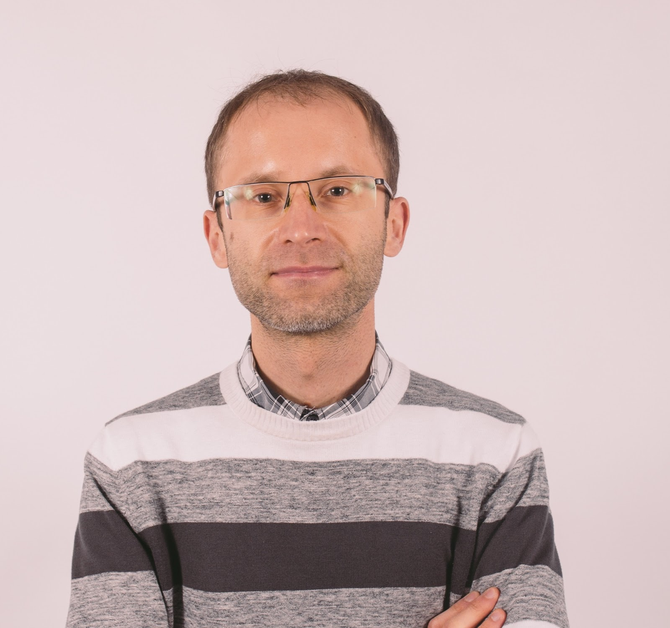
Mu taust 1/2
Mõju hindamise praktik, nt noorte õigus-rikkujate programmi STEP mõju mudel ja vahehindamine ning portaali Rahvaalgatus.ee mõju indikaatorid
Mõju hindamise vabavaralise metoodika arendaja, nt Maailmamuutjad.ee ja „Kodanikuühenduste mõju hindamise käsiraamat“
Organisatsiooni igapäevajuhtimise praktik, sh Sotsiaalsete Ettevõtete Võrgustiku kaasasutamine ja eest vedamine 7 aastat (enamuses küll osaajaga)

Slide 4
Mu taust 2/2
November 2012
Juuni 2019
Allikas: Kodanikuühiskonna arengukava mõjude vahehindamine (Tallinna Ülikool, Balti Uuringute Instituut, Turu-Uuringute AS, 2019)
Notes:
https://upload.wikimedia.org/wikipedia/commons/e/e0/SNice.svg

Slide 5
Taotlusvorm on (kohustuslik) formaat oma mõtete vormistamiseks,
mitte (asjakohane) tööriist tegevuse planeerimiseks ja osapoolte kaasamiseks

Slide 6
Vaatame kolme tööriista, mis aitavad oma mõju eesmärke planeerida (sh indikaatorid paika saada) ja projekti käekäiku hiljem jälgida

Slide 7
Tööriist #1
Probleemipuu aitab kirjeldada ja analüüsida vajadusi positiivse mõju loomiseks
Üldsõnalisuse ja intellektuaalse laiskuse vältimine
„Juurprobleemide“ leidmine
Konkreetsete (probleemi kajastavate) indikaatorite leidmine
Komplekssete teemade ja valdkondade visualiseerimine
Tööriist osapoolte kaasamiseks

Slide 8
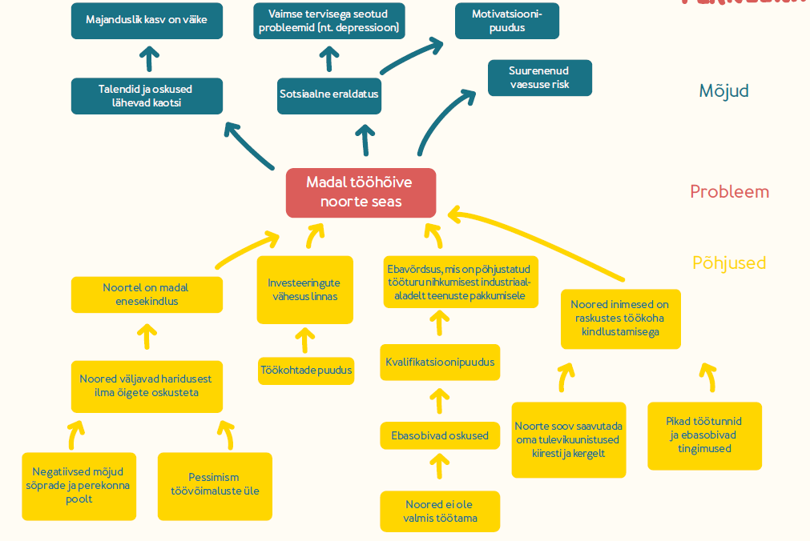
Allikas: käsiraamat „Kuidas saavutada maksimaalset mõju“ (2017)

Slide 9
Tööriist #2
Eesmärgipuu aitab sõnastada eesmärke ja lahendusi positiivse mõju loomiseks
Aitab probleemi koostamisega saadud teadmiseid ja taipamisi meeles pidada ning ära kasutada
Konkreetsete (eesmärke ja tulemusi) kajastavate indikaatorite leidmine
Eesmärgipuu on probleemipuu peegelpilt:
Probleemi asendada soovitava olukorra / tulemuse sõnastusega
Probleemi põhjused asendada positiivsete tulemuste sõnastustega
Negatiivsed mõjud asendada positiivsete eesmärkide sõnastustega

Slide 10
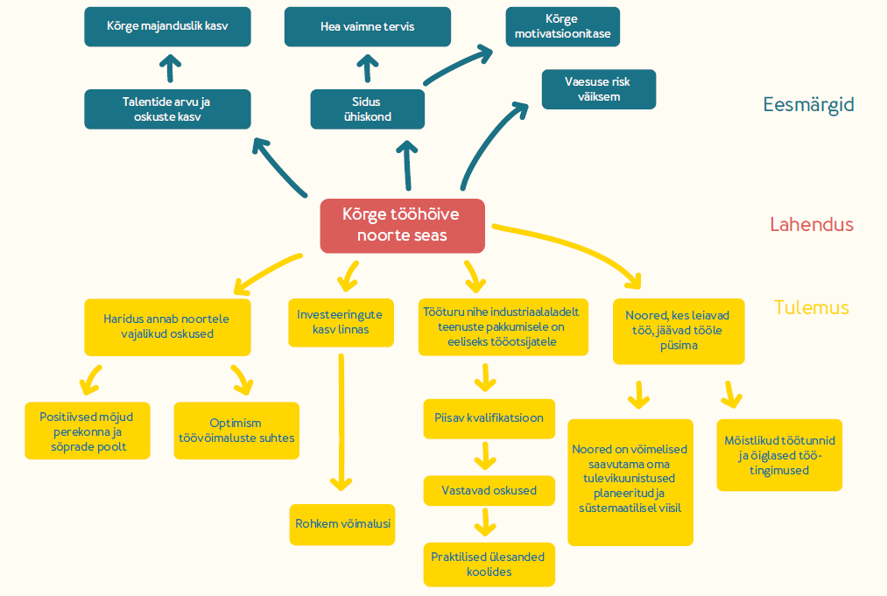
Allikas: käsiraamat „Kuidas saavutada maksimaalset mõju“ (2017)

Slide 11
Tööriistad #1-2
Probleemipuu ja eesmärgipuu
Kuidas „puud“ täpselt visualiseerida ja selle osasid nimetada? Oma vaba valik!
„Kõhutunde“ asemel koguge osapoolte tagasisidet ja vaadake, mida Eestis / rahvusvaheliselt on asja kohta uuritud, sh:
Mida arvavad probleemi kohta inimesed, kellel Sinust erinev maailmavaade?
Millised lahendused kõigist võimalikest võiksid toimida kontekstis „Eesti 2019+ ja Sinu tiim“?
Loomulikult võib kasutada ka hoopis muid analüüsi- ja planeerimistööriistu, mis aitavad saavutada sama eesmärgi!
Oluline, et probleemid ja nende vahelised seosed saaksid kaardistatud
Tähtis, et eesmärkide ja tulemuste sõnastamine põhineks probleemide kaardistusel, mitte ei algaks loovalt „tühjalt lehelt“
Peale analüüsi tuleb prioritiseerida: „keskmisel“ huvikaitseorganisatsioonil on ehk mõistlik keskenduda 1-2 puu juurele ehk 1-2 probleemile ja lahendusele

Slide 12
Tööriist #3
Muutuse teooria
Muutuse teooria on kirjeldus sellest, kuidas ja miks eeldate soovitud muutuse toimumist enda valdkonna, sihtrühmade ja tegevuste kontekstis
Muutuse teooria keskendub seostele tegevuste ja algselt seatud eesmärkide saavutamise vahel, mis omakorda lähtuvad algselt sõnastatud (sihtrühmadega seotud) vajadustest
Ka muutuse teooriat saab koostada ja visuaalselt kujutada väga erinevatel viisidel

Slide 13
Üks sihtrühmadest, kellega töötame (ei pea olema lõppkasusaaja!)
Meie tegevused muutuse loomiseks
Muutus, mida soovime seoses sihtrühmaga seotud vajadusega
Sihtrühmaga seotud vajadus
(sh meie vaatenurgast, eriti juhul, kui sihtrühm ise ei vajadust ei näe ☺)
Millised on vajalikud lühiajalised tulemused?
Eeldused me tegevuste eduks

Slide 14
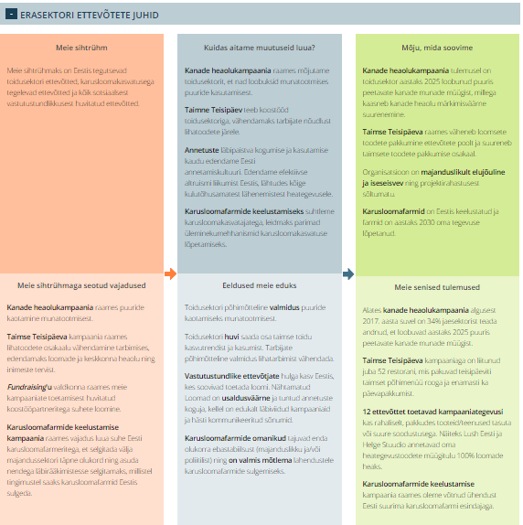
Allikas: https://www.maailmamuutjad.ee/organisatsioonid/raport/nahtamatud-loomad/

Slide 15
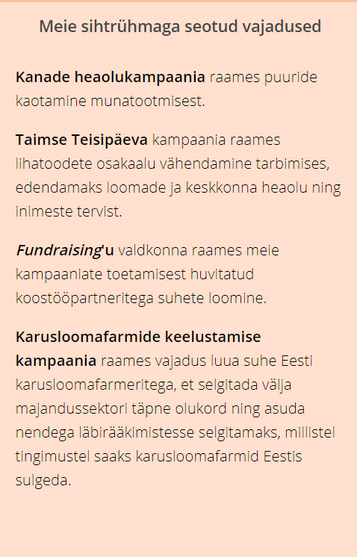
Allikas: https://www.maailmamuutjad.ee/organisatsioonid/raport/nahtamatud-loomad/

Slide 16
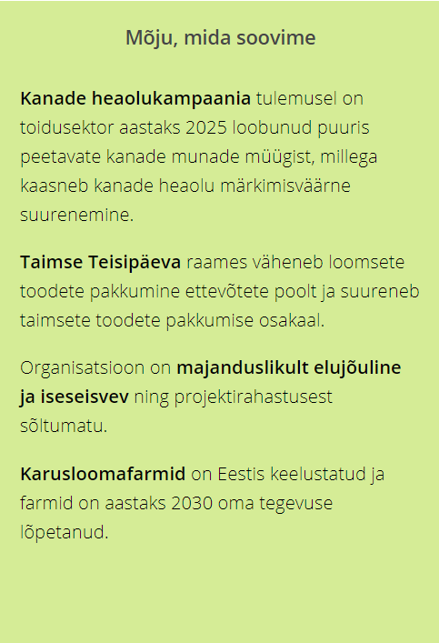
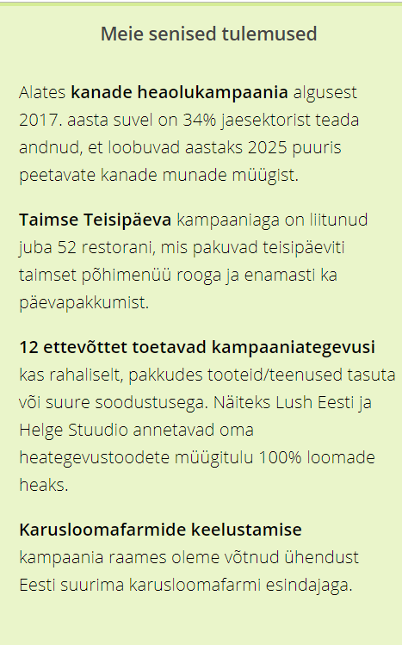
Allikas: https://www.maailmamuutjad.ee/organisatsioonid/raport/nahtamatud-loomad/

Slide 17
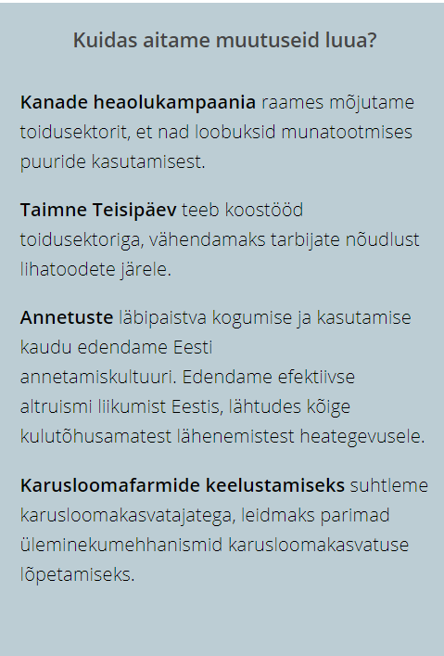
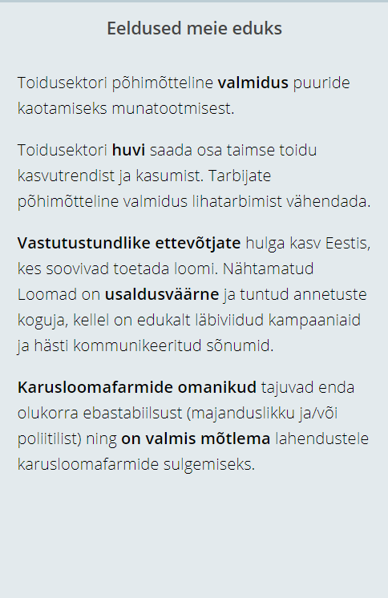
Allikas: https://www.maailmamuutjad.ee/organisatsioonid/raport/nahtamatud-loomad/

Slide 18
Milliste küsimuste küsimine (endalt, tiimilt ja osapooltelt, sh lõppkasusaajatelt) aitab veel indikaatoreid paika saada?

Slide 19
Kontrollnimekiri mõjuindikaatorite sõnastamiseks 1/2
Käitumine
Materiaalne olukord
Sihtrühma liikme(te) olukord ja praktikad
Füüsiline tervis
Juba praegu
Vaimne tervis
Risk tuleviku jaoks

Slide 20
Kontrollnimekiri mõjuindikaatorite sõnastamiseks 2/2
Sihtrühma liikme(te) olukord ja praktikad
Midagi vähenes?
Midagi enam pole
Midagi suurenes?
Midagi nüüd on

Slide 21
Võtmeindikaatorite näiteid
Allikas: https://www.maailmamuutjad.ee/organisatsioonid/raport/nahtamatud-loomad/

Slide 22
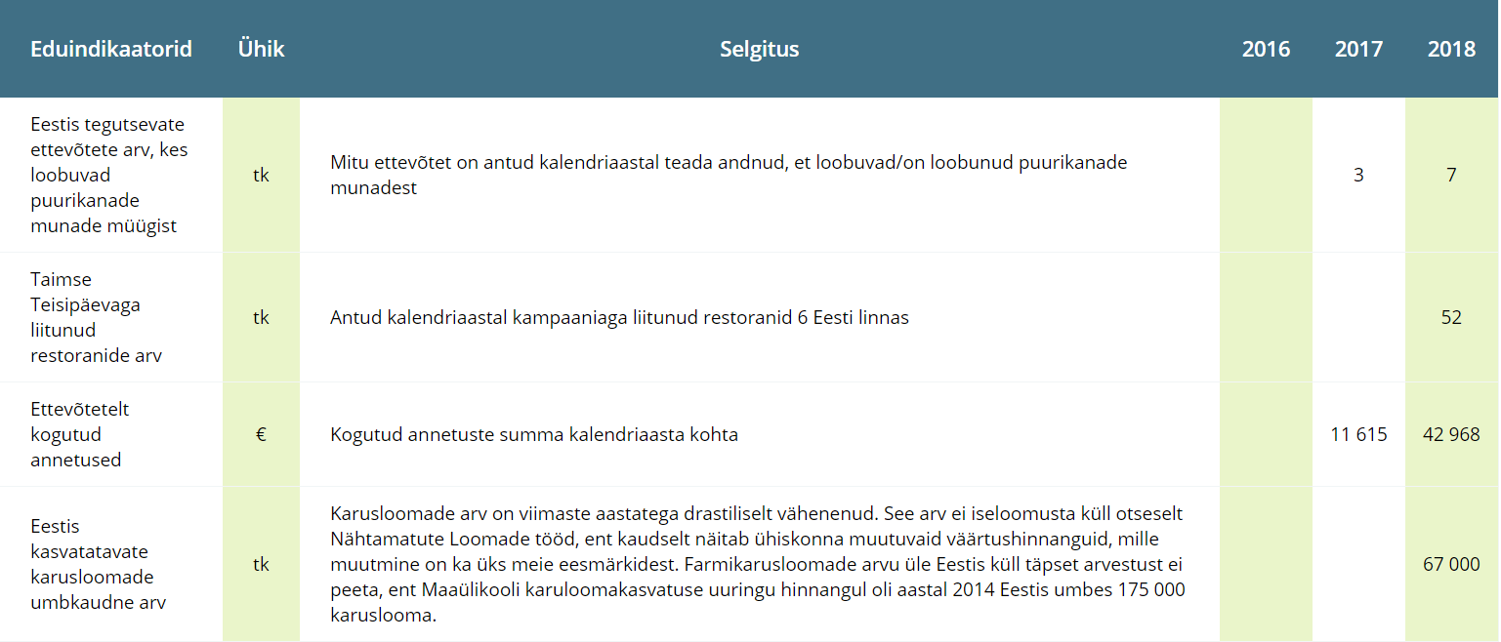
Tulemusindikaatorite näiteid
Allikas: https://www.maailmamuutjad.ee/organisatsioonid/raport/nahtamatud-loomad/

Slide 23
Millises järjekorras täita taotlusvormi?

Slide 24
Taotlusvormi täitmisel esimesena keskenduda
Teisena keskenduda
Kolmandana keskenduda

Slide 25
Mõju hindamine peab toimuma paralleelselt projekti elluviimisega, mitte vaid selle lõpus
Ideaaliks on mitte mõju hindamine välise eksperdi poolt, vaid mõju juhtimine Sinu tiimi poolt + jooksev mentorlus ning saavutatud muutuste ja / või õppetundide valideerimine välise eksperdi poolt
Mõju hindamine ja tulemuste kommunikeerimine vajab ressursse nagu iga teinegi tegevus: planeerige selle jaoks raha ja / või tehke kokkulepped vabatahtlikega, sh vajadusel tehniliste vajaduste katmiseks nagu andmetöötlustarkvara litsents, kogemuslugude keeletoimetus või lõppmaterjalide kujundus

Slide 26
Mu osalusel valminud vabavaralisi materjale
Veebileht Maailmamuutjad.ee (NB! Kasutatav ka mõju planeerimise tööriistana tiimile endale, st valmivat profiili pole kohustust avalikustada)
„Kodanikuühenduste mõju hindamise käsiraamat“ (2012)
Käsiraamat „Kuidas saavutada maksimaalset mõju“ (2017)
Nõustamisteenuse küsimiseks võtke ühendust: Jaan Aps, jaan@storiesforimpact.com
Edu ja positiivset mõju!
Notes:
Märge inglis- ja venekeelsete materjalide kohta!

